Slide 1

GOOGLE FORMS
Paso a paso de cómo usarlo

Slide 2
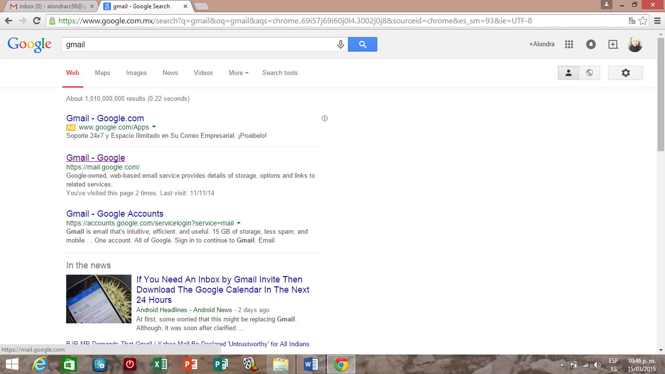
Entrar a Gmail

Slide 3
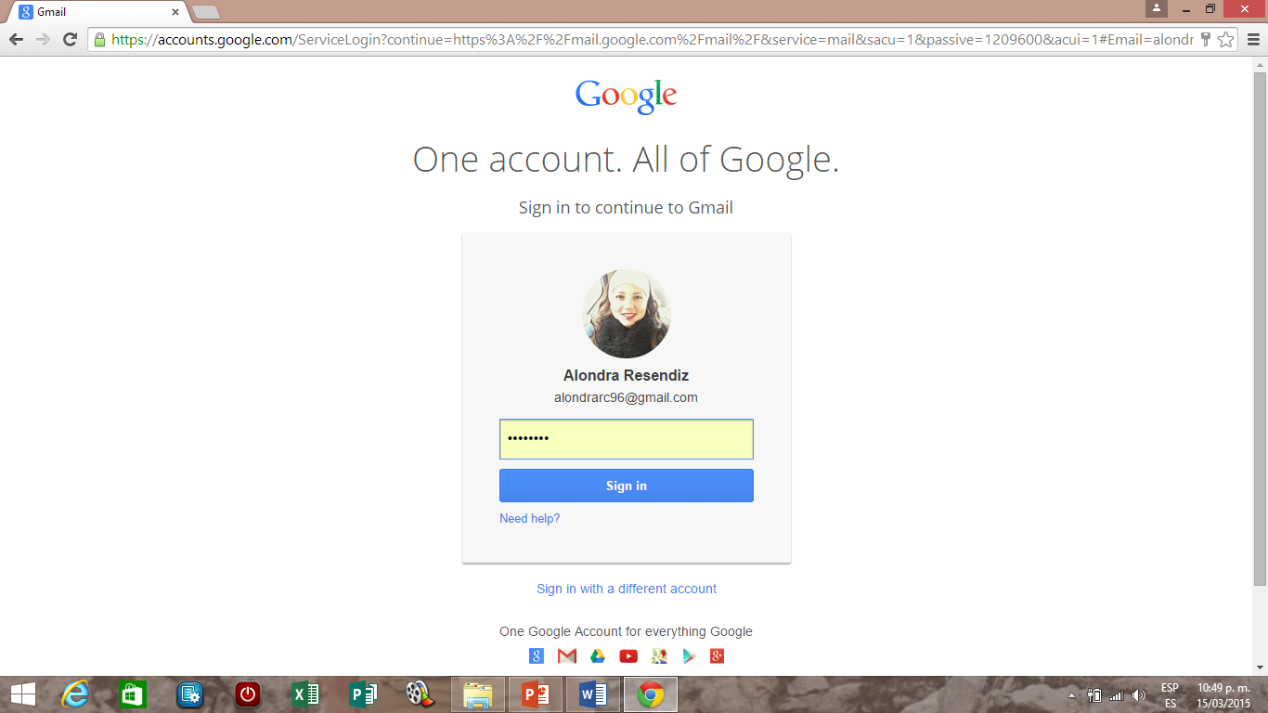
Entrar con tu Gmail personal

Slide 4
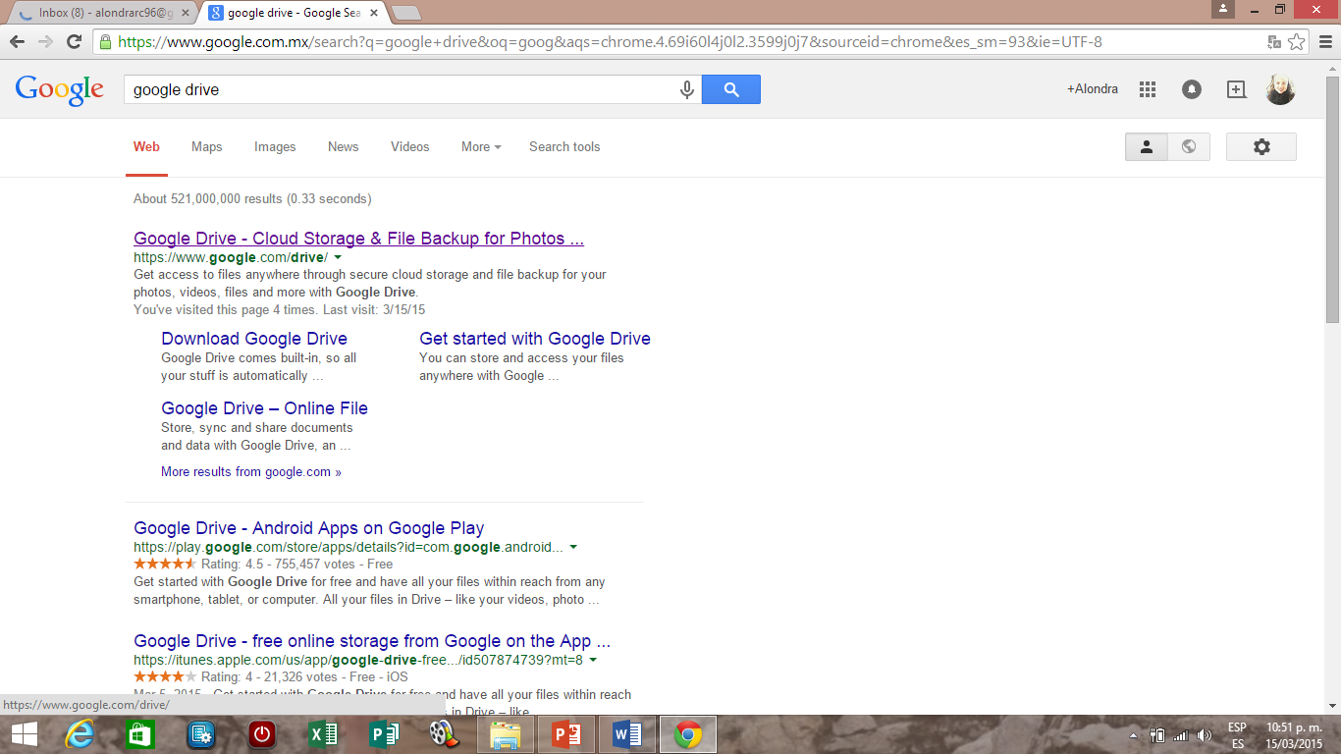
Abrir en otra pestaña, google drive

Slide 5
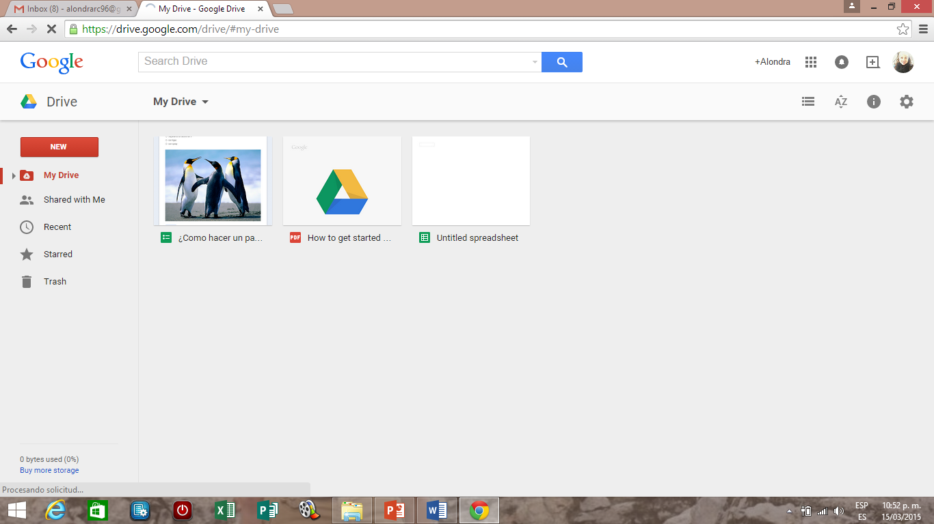
Dar clic a “nuevo”

Slide 6
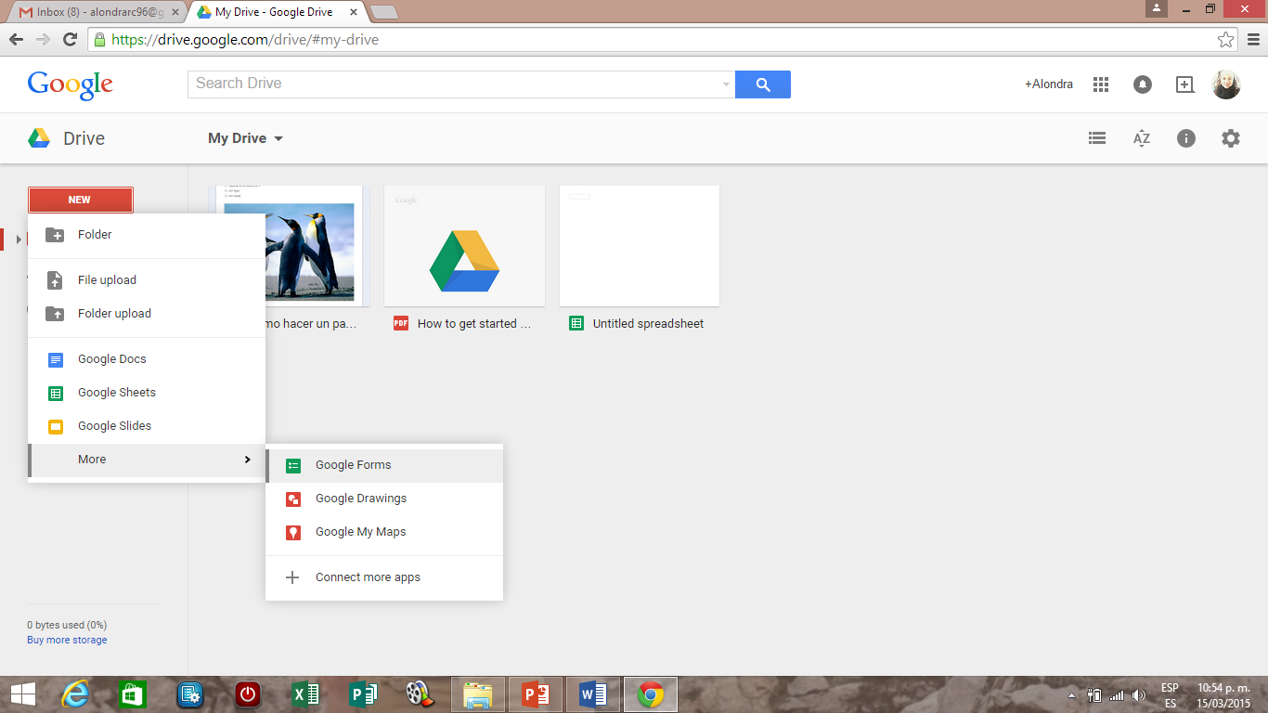
Seleccionar “google forms”

Slide 7
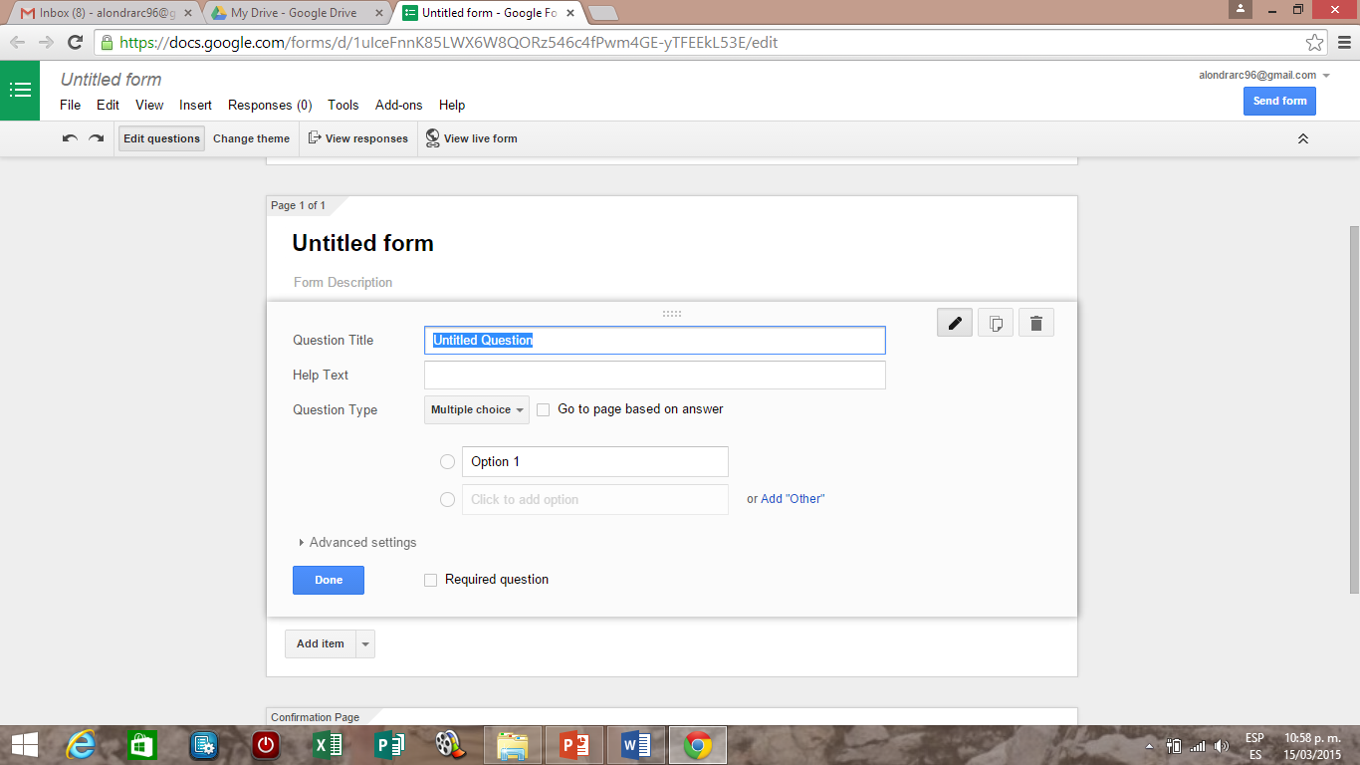
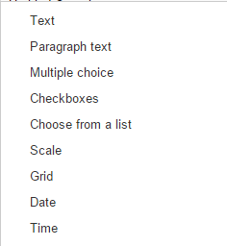
Escribir la pregunta
Elegir como queremos la respuesta

Slide 8
Da clic en “seguir”

Slide 9
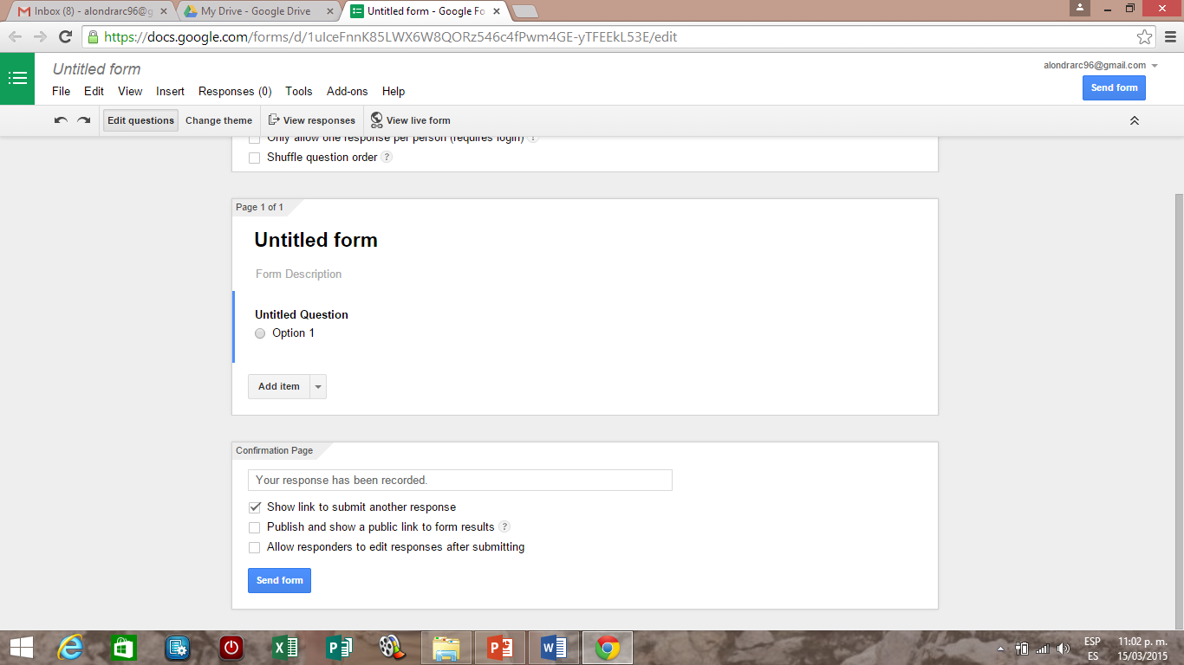
Envía tu forma a:

Slide 10
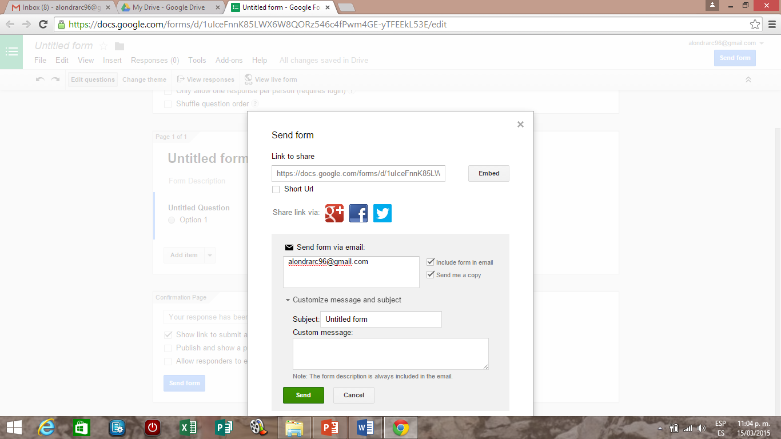
Escribe los correos electrónicos a los que desees mandar

Slide 11
Da clic en enviar

